Slide 1
Мастер-класс
для детей старшего дошкольного возраста
«Творчество начинается с детства. Изготовление мягкой игрушки из фетра «Куколка»»
Подготовила
Горохова О.В.

Slide 2
Цель: повышение творческого мастерства дошкольников в процессе изготовления куклы из фетра.
Задачи:
Познакомить дошкольников с истории возникновения и качественными характеристиками фетра, как материала для творчества.
Показать, для чего можно использовать фетр.
Научить детей технике изготовления куклы из фетра.
Совершенствовать навыки самостоятельной и коллективной работы.
Способствовать развитию воображения.
Оборудование: фетр разных цветов, нитки, синтепон, шаблоны, ножницы, иголка, образцы игрушек.

Slide 3
Основные этапы мастер-класса
1. Вводная часть:
1.1. Приветствие, сообщение темы, постановка цели и задач.
2. Основная часть:
2.1. Вводная беседа: знакомство с историей возникновения, качественными характеристиками фетра, для чего он используется, виды фетра.
2.2. Практическая работа: знакомство с техникой изготовления игрушки из фетра. Поэтапное изготовление куклы из фетра.
3. Заключительная часть:
3.1. Подведение итогов, анализ работы.

Slide 4
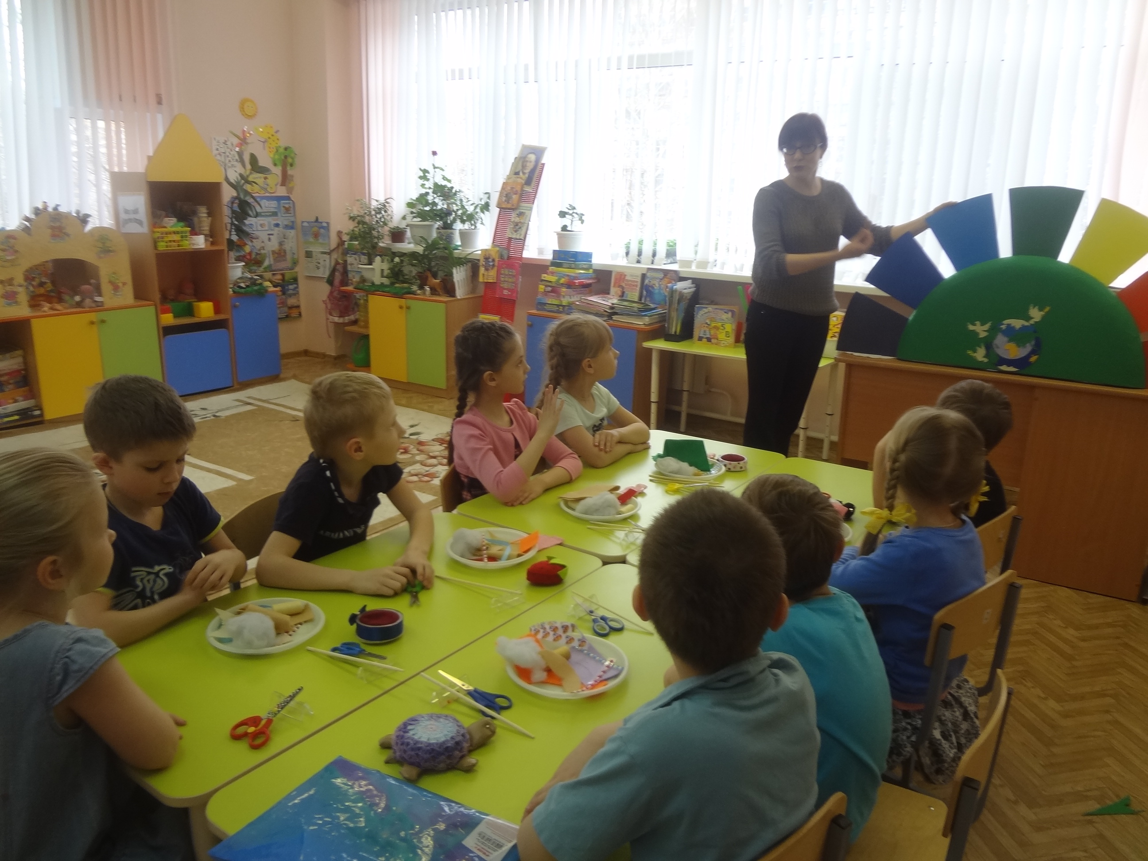

Slide 5
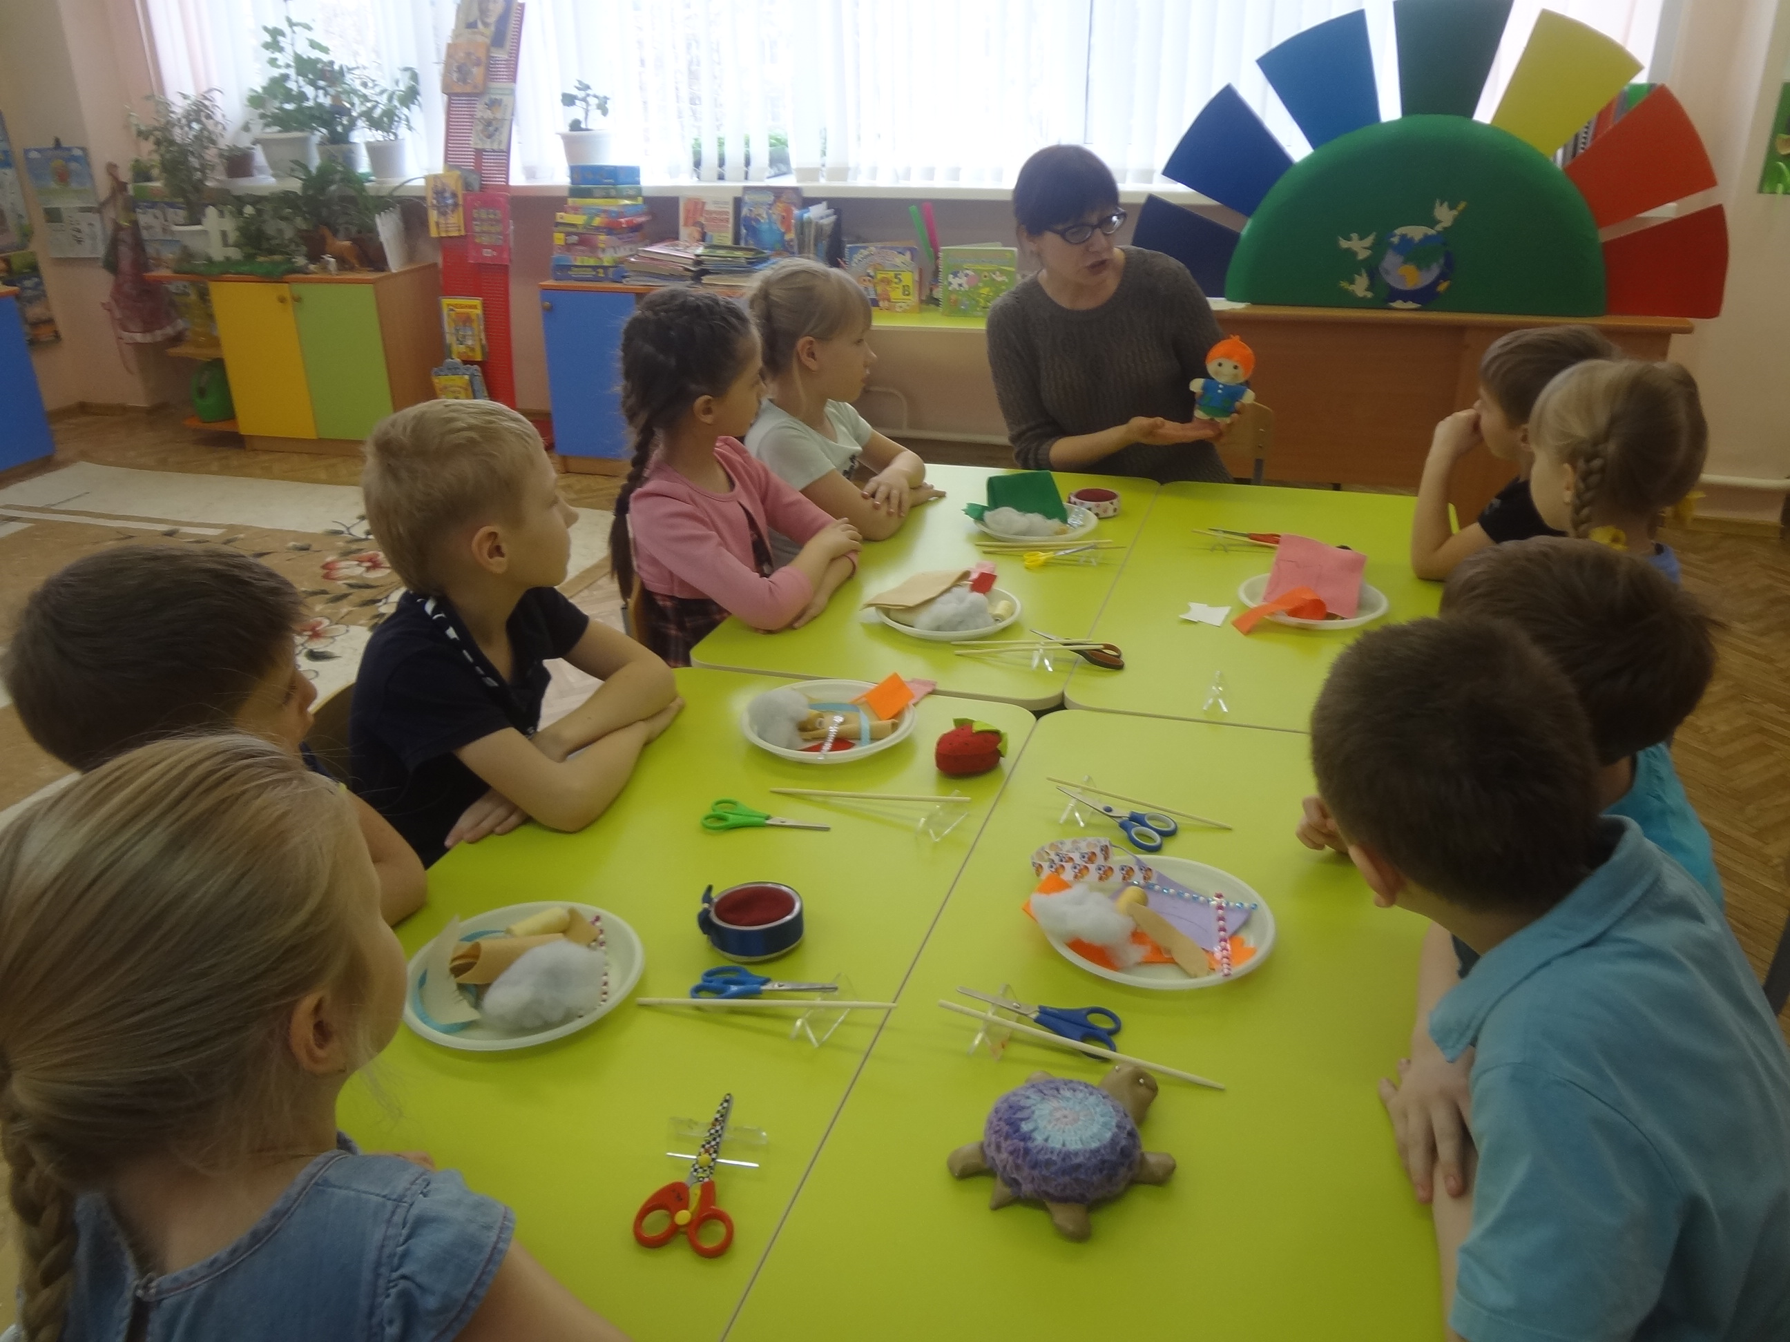

Slide 6
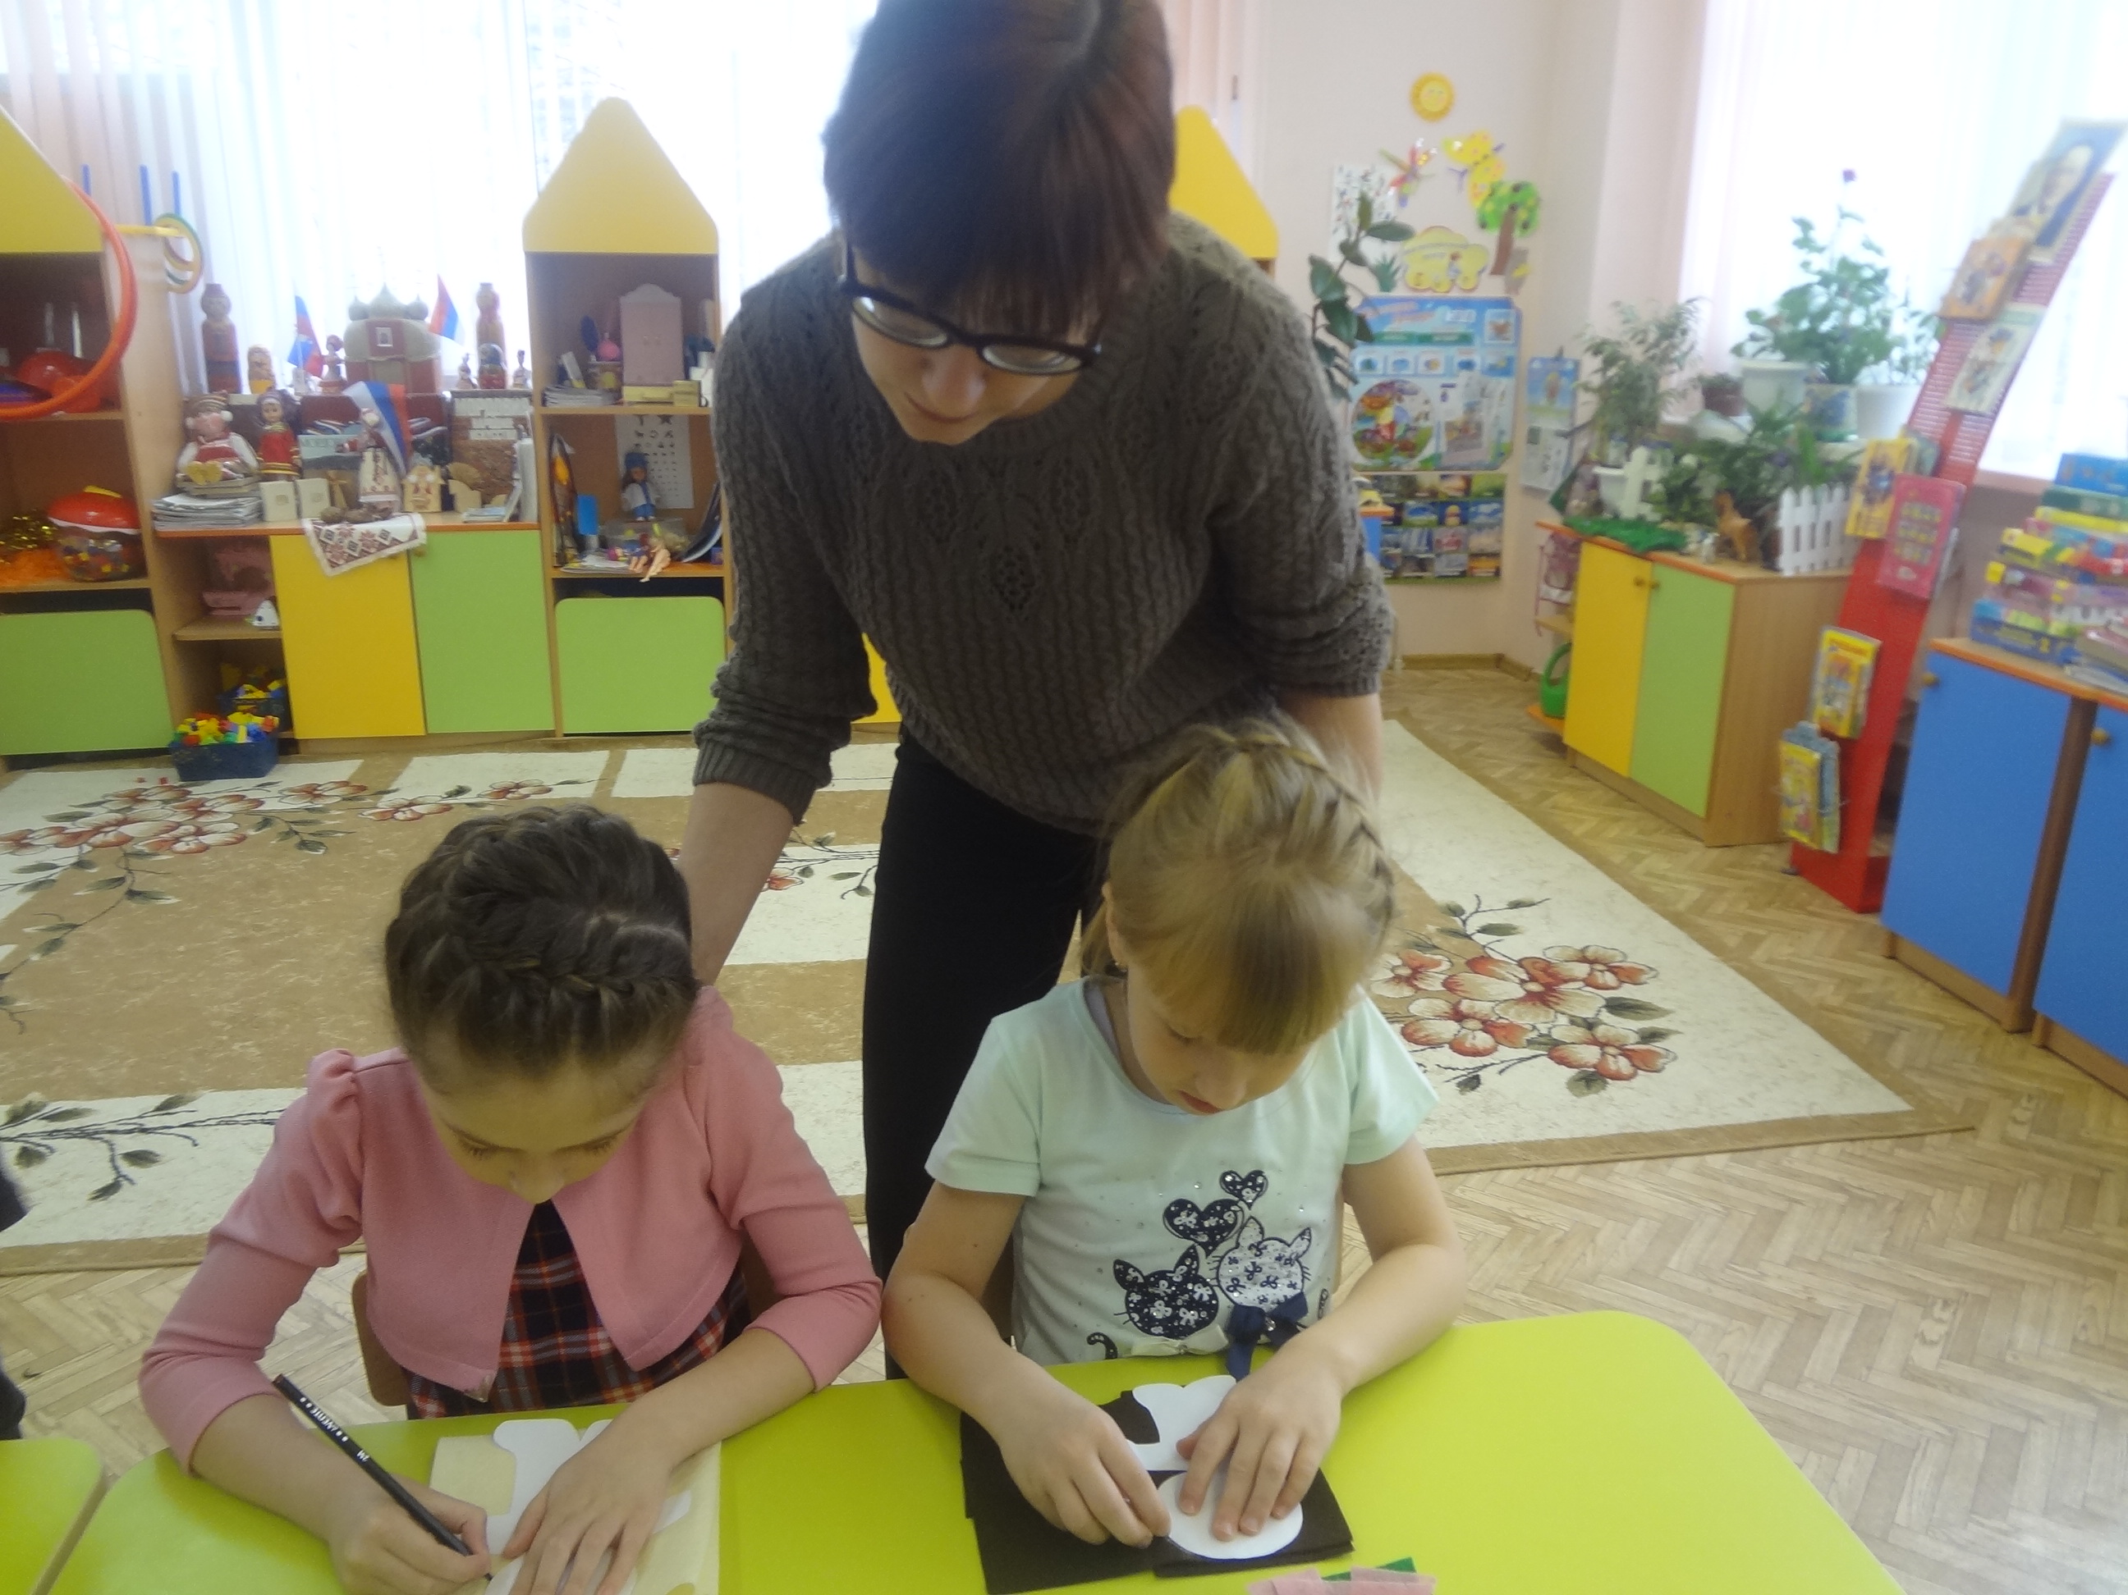

Slide 7
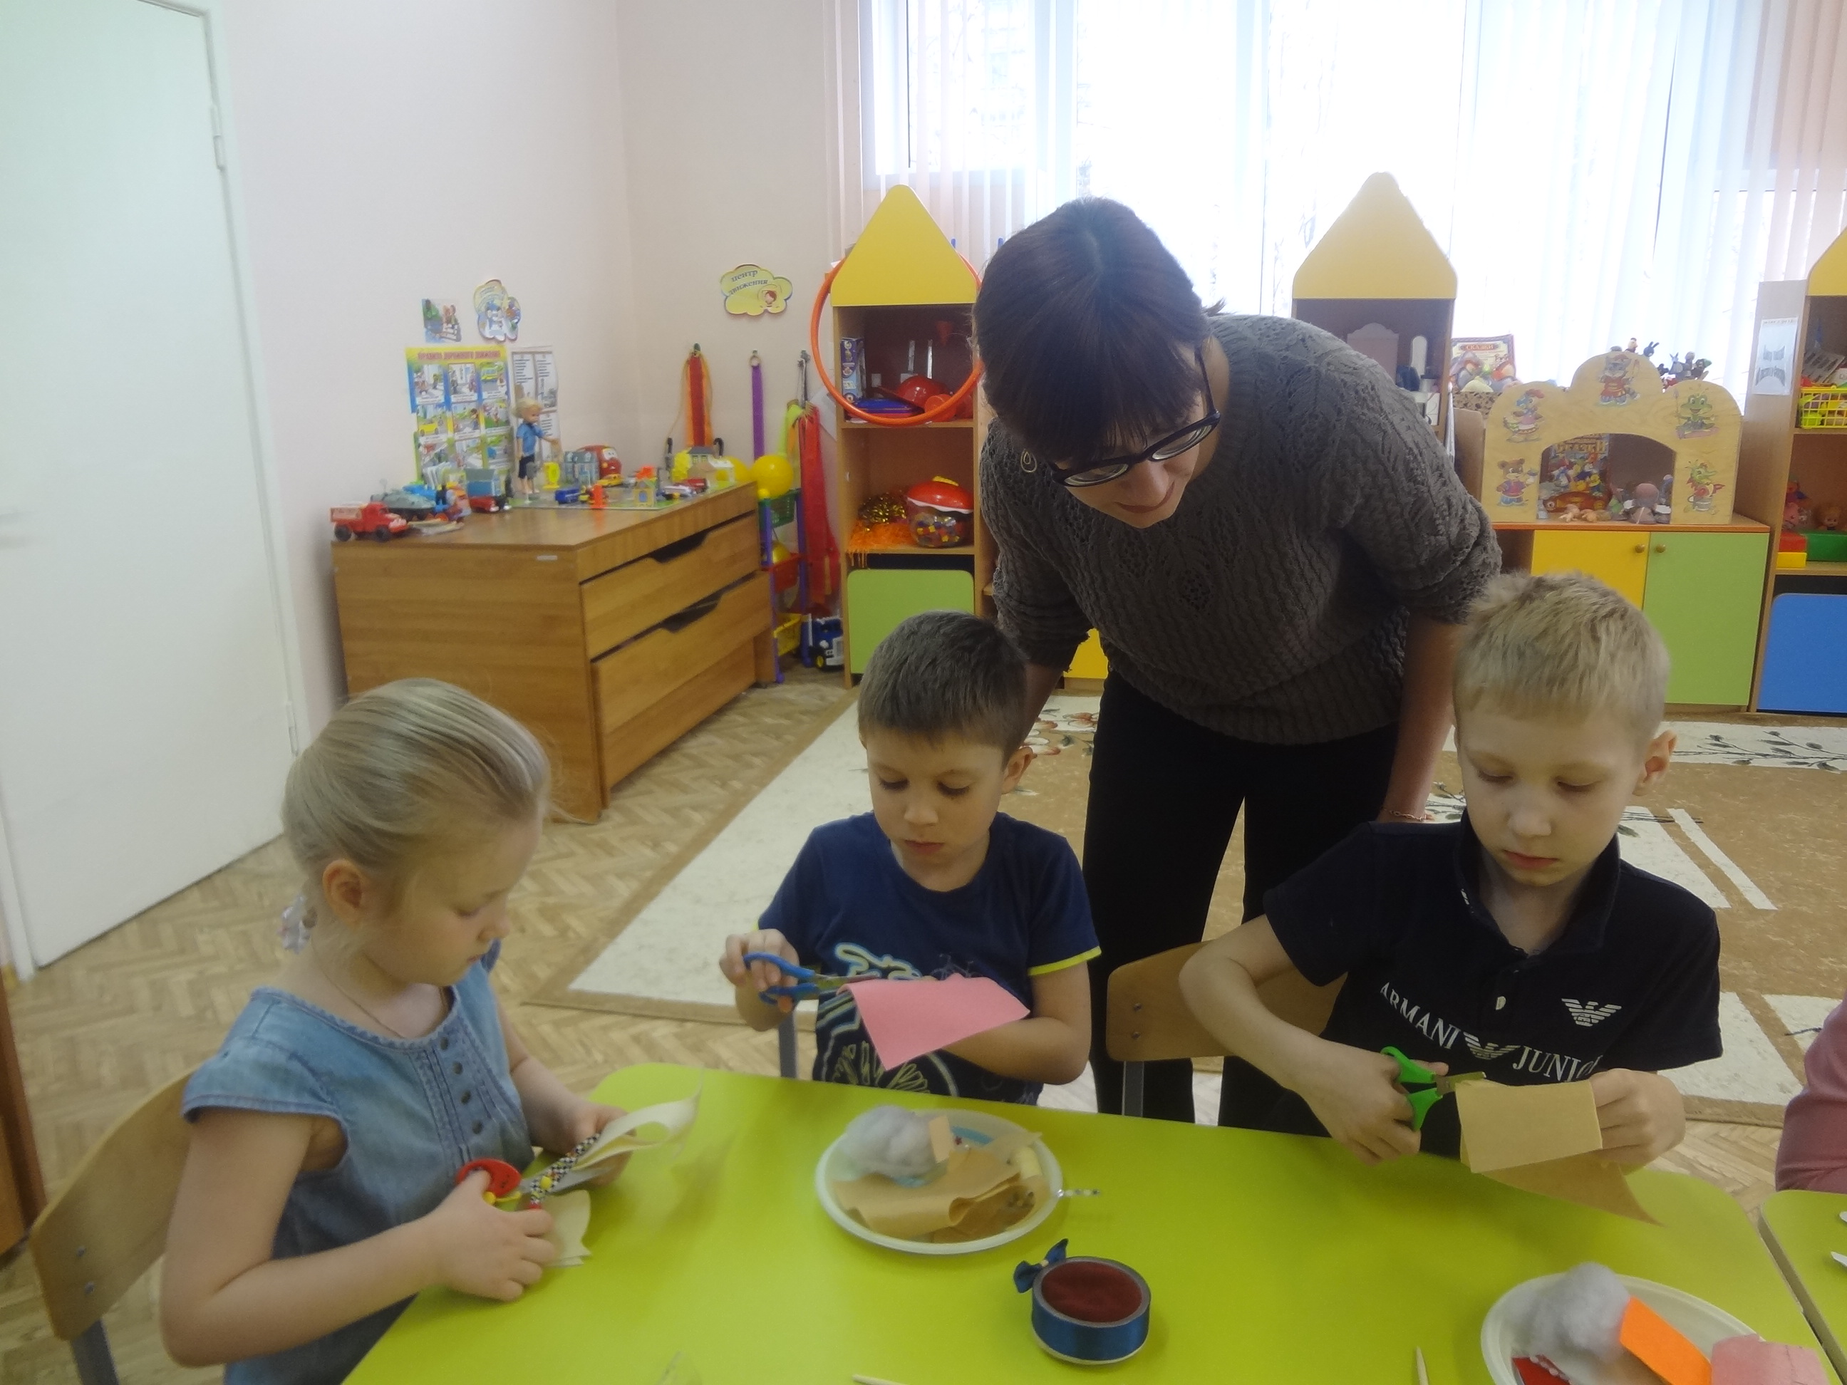

Slide 8
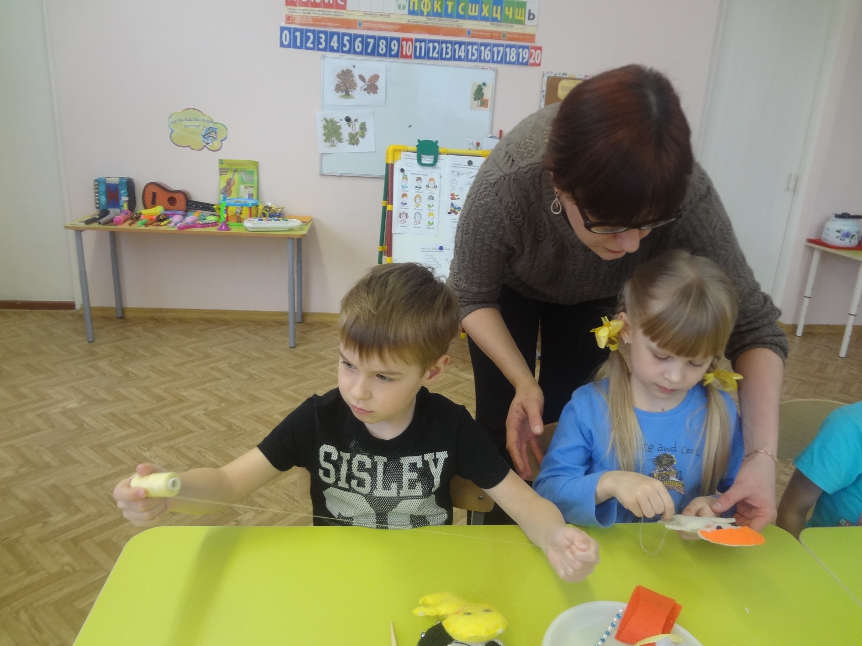

Slide 9
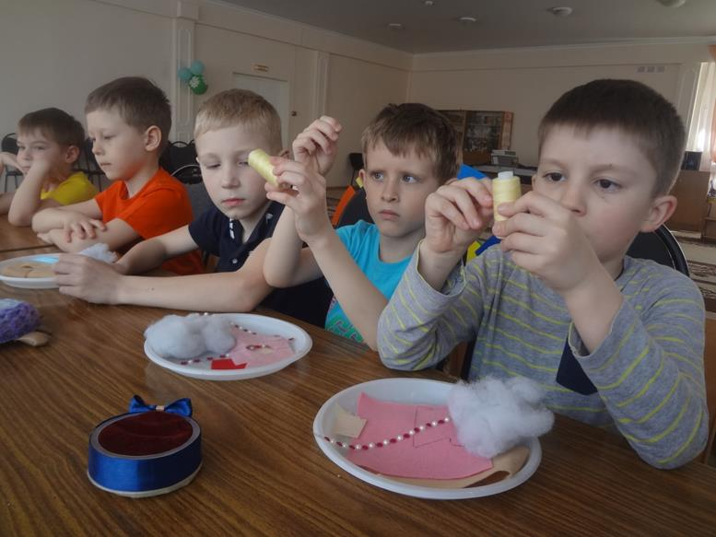

Slide 10
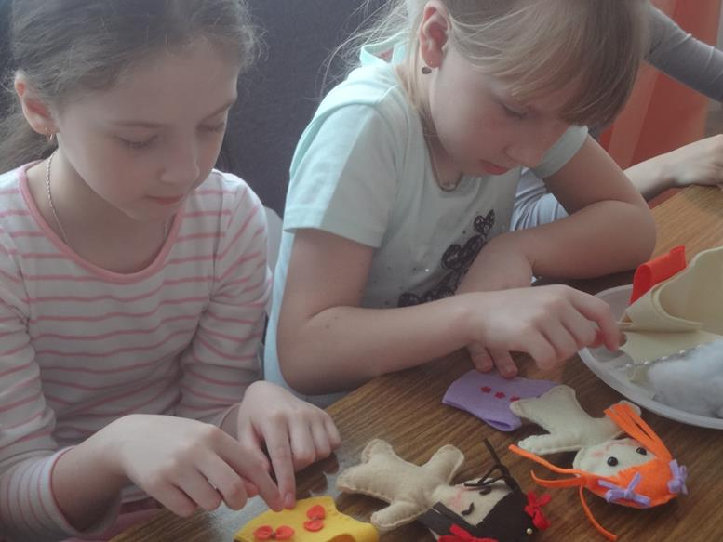
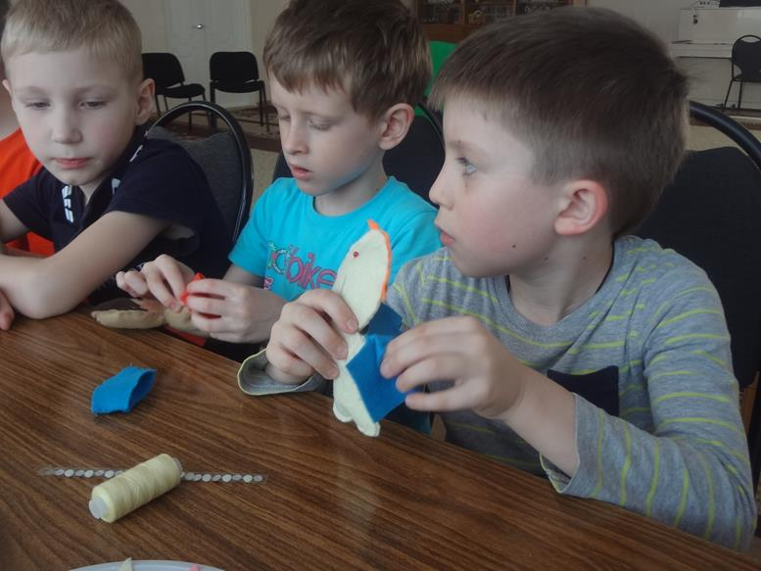

Slide 11
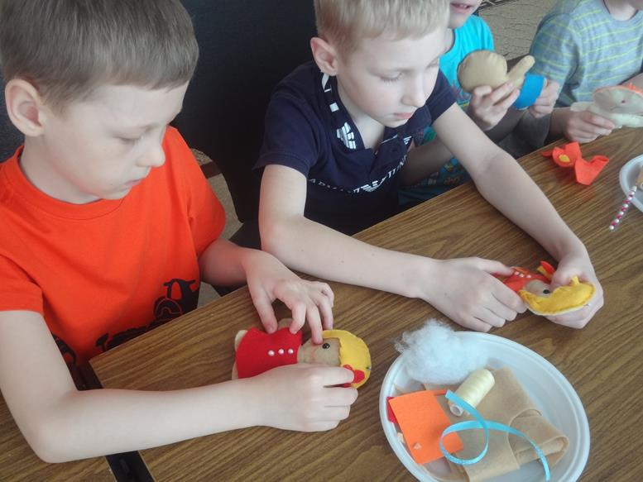
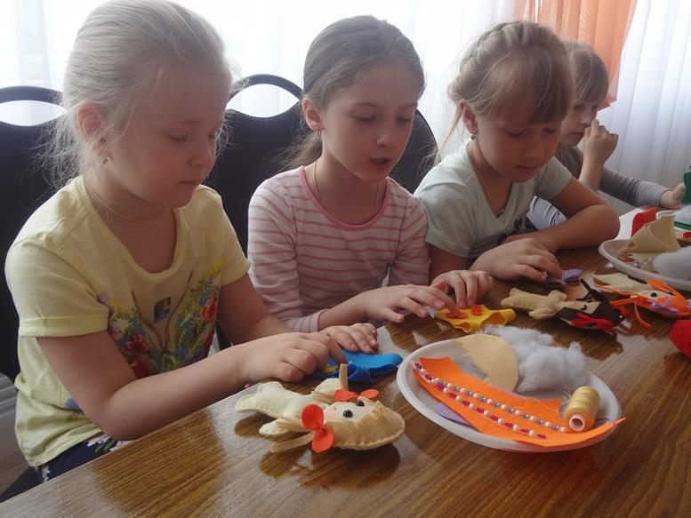

Slide 12
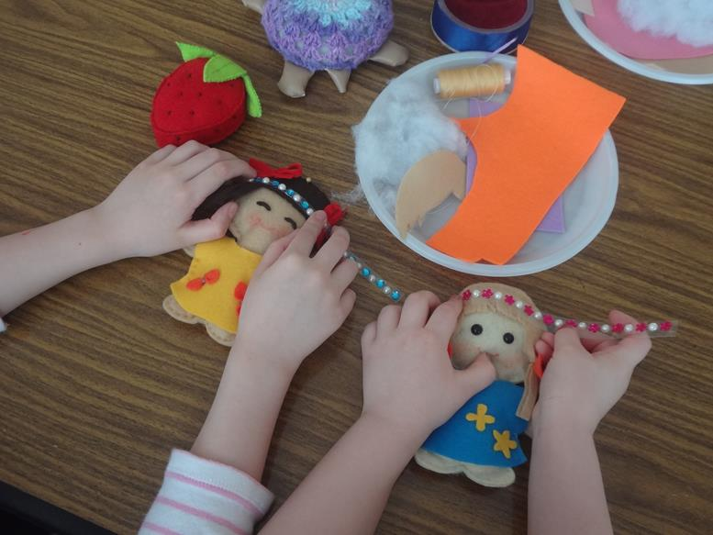
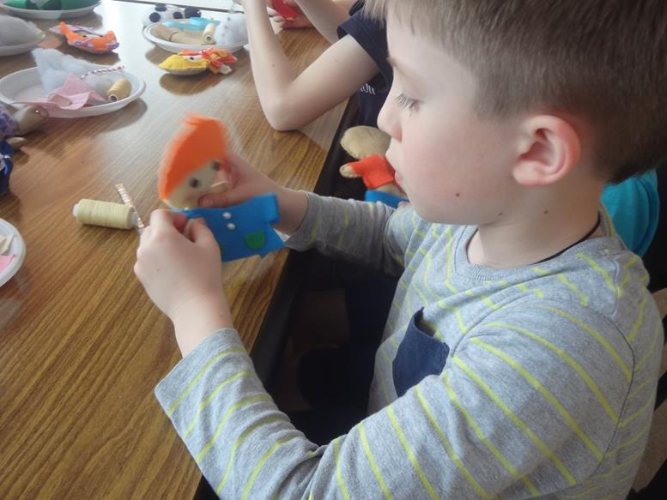

Slide 13
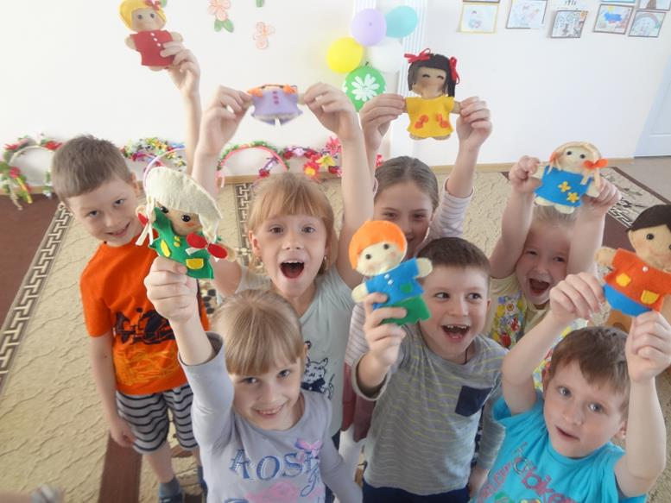

Slide 14
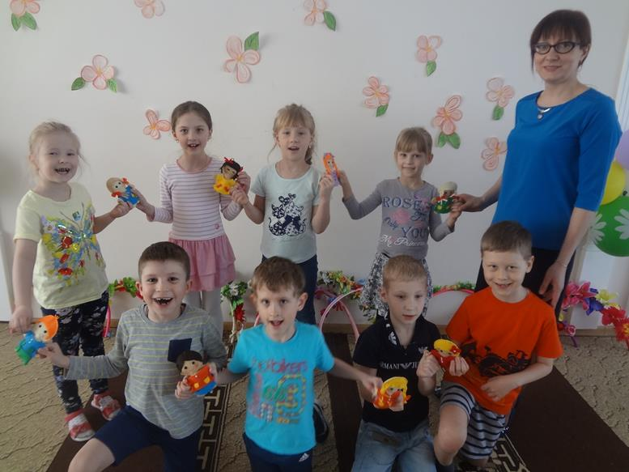

Slide 15
